Slide 1
Искусственный интеллект в шашках
Подготовил: Родионов Р.И.
Направление 09.03.02 Информационные системы и технологии
1 курс 6 группа
2023 год
Notes:
Оригинальные шаблоны для презентаций: https://presentation-creation.ru/powerpoint-templates.html
Бесплатно и без регистрации.

Slide 2
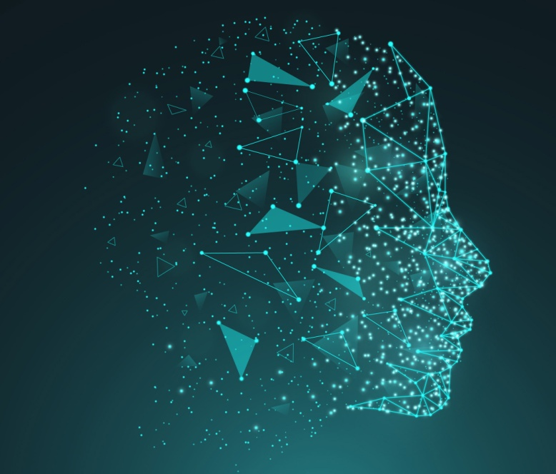
Введение в искусственный интеллект в шашках
Искусственный интеллект (ИИ) — это область науки и технологии, которая занимается созданием и развитием машин и программного обеспечения, способного имитировать человеческий интеллект и выполнять задачи, которые обычно требуют человеческого вмешательства. Это включает в себя обучение, понимание естественного языка, распознавание речи и изображений, принятие решений и многое другое.

Slide 3
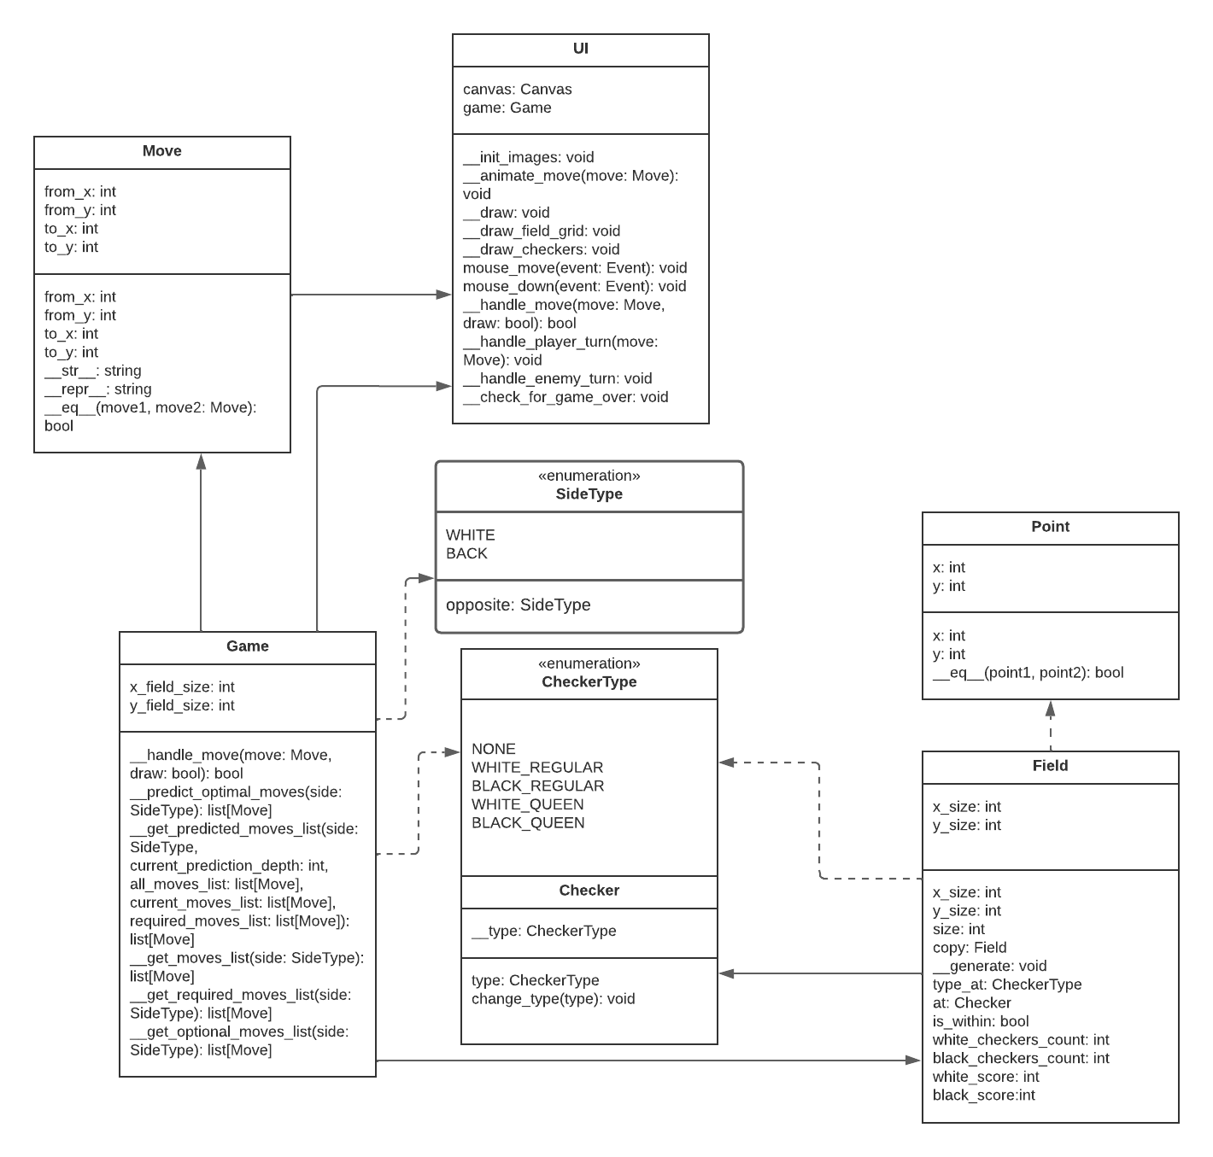
Реализация шашек

Slide 4
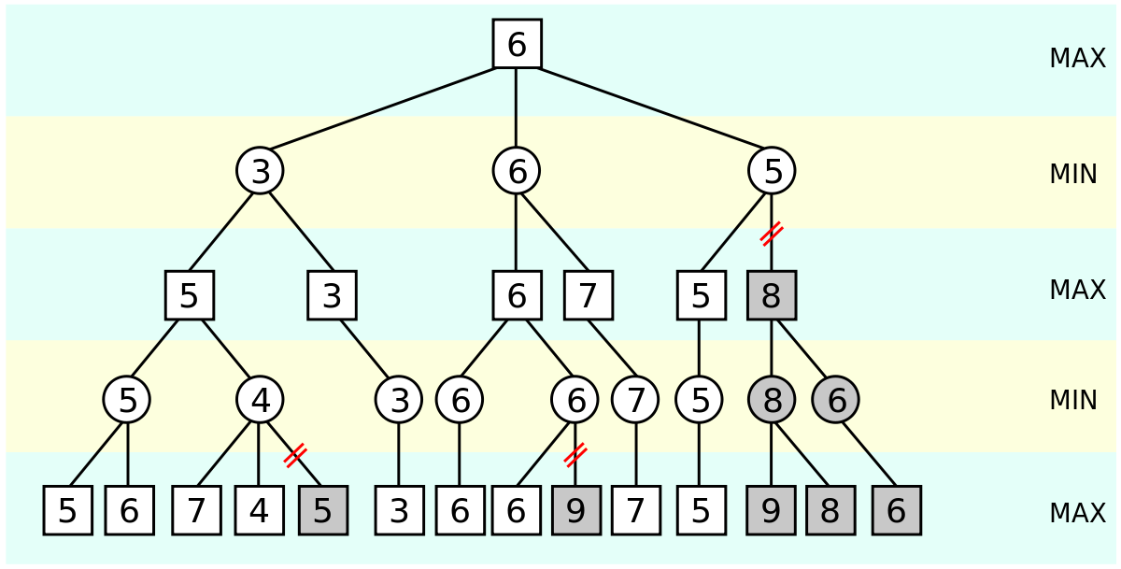
Метод минимакса
Алгоритм минимакса - это рекурсивный алгоритм, используемый для решения игр с нулевой суммой (таких как шахматы, шашки и крестики-нолики), где один игрок пытается максимизировать свой выигрыш, а другой - минимизировать его.

Slide 5
Применение метода минимакса в шашках
Алгоритм минимакса в контексте игры в шашки работает по тому же принципу, что и в других настольных играх, но с учетом специфики шашек. Также стоит отметить, что для игр с большим числом возможных ходов, таких как шашки, алгоритм минимакса может быть слишком медленным. В таких случаях можно использовать альфа-бета отсечение для ускорения алгоритма, ограничивая глубину поиска или используя эвристические функции для оценки состояний игры.

Slide 6
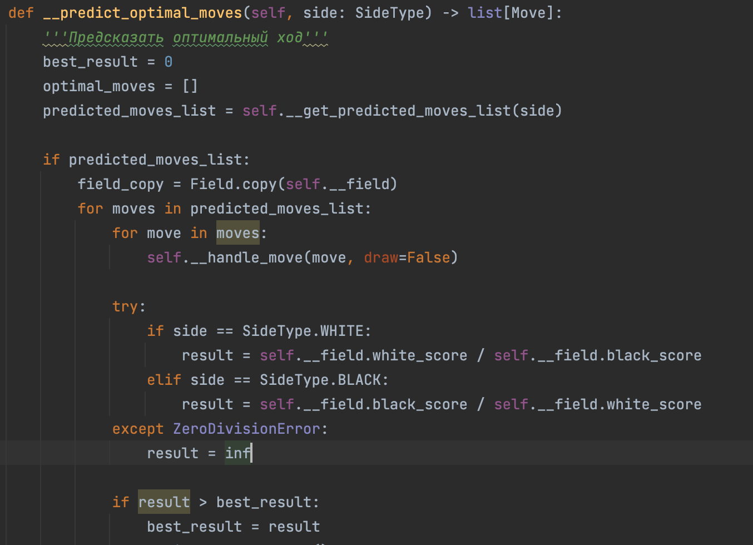
Реализация шашек с использованием ИИ
Реализация шашек с использованием искусственного интеллекта и метода минимакса позволяет создать сильного противника в игре.

Slide 7
Заключение
В целом, реализация искусственного интеллекта для игры в шашки с использованием метода минимакса показала свою эффективность и может быть использована как основа для дальнейшего усовершенствования и развития системы.

Slide 8
Список использованной литературы
https://www.researchgate.net/publication/344417822_History_and_Development_of_Artificial
https://www.gamasutra.com/view/news/365995/DeepMind_turns_its_AI_to_playing_Magic_The_Gathering_and_Hearthstone.php

Slide 9
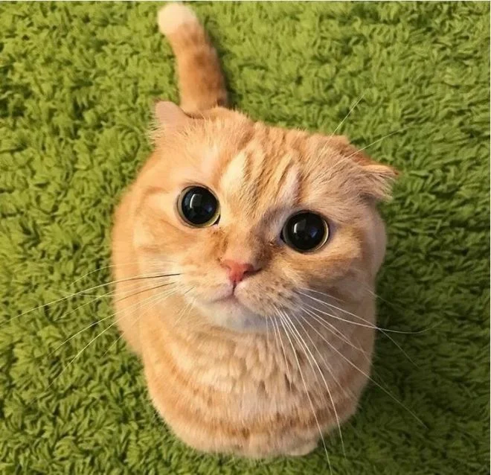
Спасибо за внимание!

